Slide 1
HC-SR04 초음파 거리
왕복 시간과 거리
초음파가 돌아오는 시간을 재어 왕복 거리를 2로 나눕니다.
관찰 조건: 평평한 판 10·20·30cm
Notes:
교재: pages/08_ultrasonic.md
도입 질문: 거리 계산에서 왜 2로 나누나요?
개념 설명: 측정 시간은 센서에서 물체로 갔다가 돌아온 왕복 시간이기 때문입니다.
참고: https://docs.arduino.cc/built-in-examples
중고등학생을 위한 아두이노 입문

Slide 2
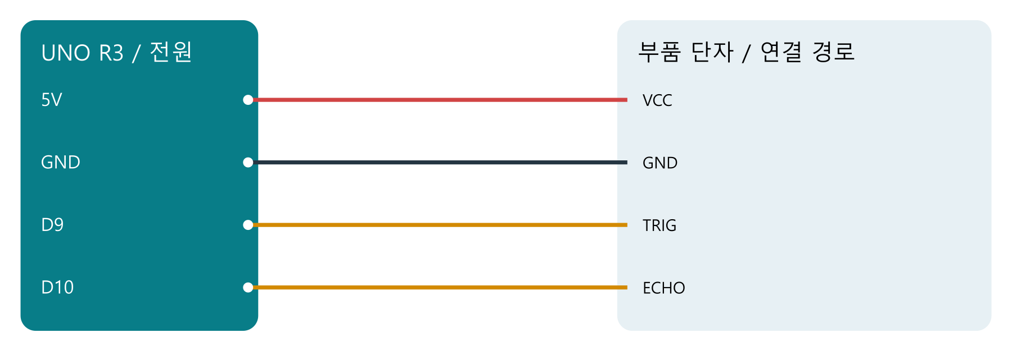
회로와 핀 연결
전원을 끄고 핀 이름을 확인합니다.
같은 GND를 공통으로 연결합니다.
Notes:
출력 단위 cm. UNO R3의 5V 논리 기준입니다. 3.3V 보드는 ECHO 전압 변환이 필요합니다. 부드럽거나 기울어진 표면에서는 반사가 약합니다.
이 그림은 전기적 핀 연결도이며 브레드보드 배치도나 Fritzing 출력물이 아닙니다.
참고: https://docs.arduino.cc/built-in-examples

Slide 3
핵심 코드
unsigned long us = pulseIn(10, HIGH, 30000);
if (us == 0) Serial.println("TIMEOUT");
else Serial.println(us * 0.0343 / 2.0);
측정 시간은 센서에서 물체로 갔다가 돌아온 왕복 시간이기 때문입니다.
Notes:
전체 코드는 code/08_ultrasonic/에 있습니다.
수업 중 코드를 한 줄씩 추적하고 어떤 핀을 읽거나 쓰는지 확인합니다.
출력 단위 cm. UNO R3의 5V 논리 기준입니다. 3.3V 보드는 ECHO 전압 변환이 필요합니다. 부드럽거나 기울어진 표면에서는 반사가 약합니다.
참고: https://docs.arduino.cc/built-in-examples

Slide 4
확인 문제와 코드 수정
거리 계산에서 왜 2로 나누나요?
유효 거리의 소수 자릿수를 1자리로 바꾸세요.
예상과 결과를 비교하고, 바꾼 코드의 이유를 설명합니다.
Notes:
정답: 측정 시간은 센서에서 물체로 갔다가 돌아온 왕복 시간이기 때문입니다.
추가 질문: TIMEOUT을 거리 0으로 처리해도 될까요?
해설: 안 됩니다. 반사를 못 읽은 상태와 실제 거리를 구분해야 합니다.
정답 파일: answers/08_ultrasonic.md
학생 활동지: worksheets/08_ultrasonic.md

